Slide 1
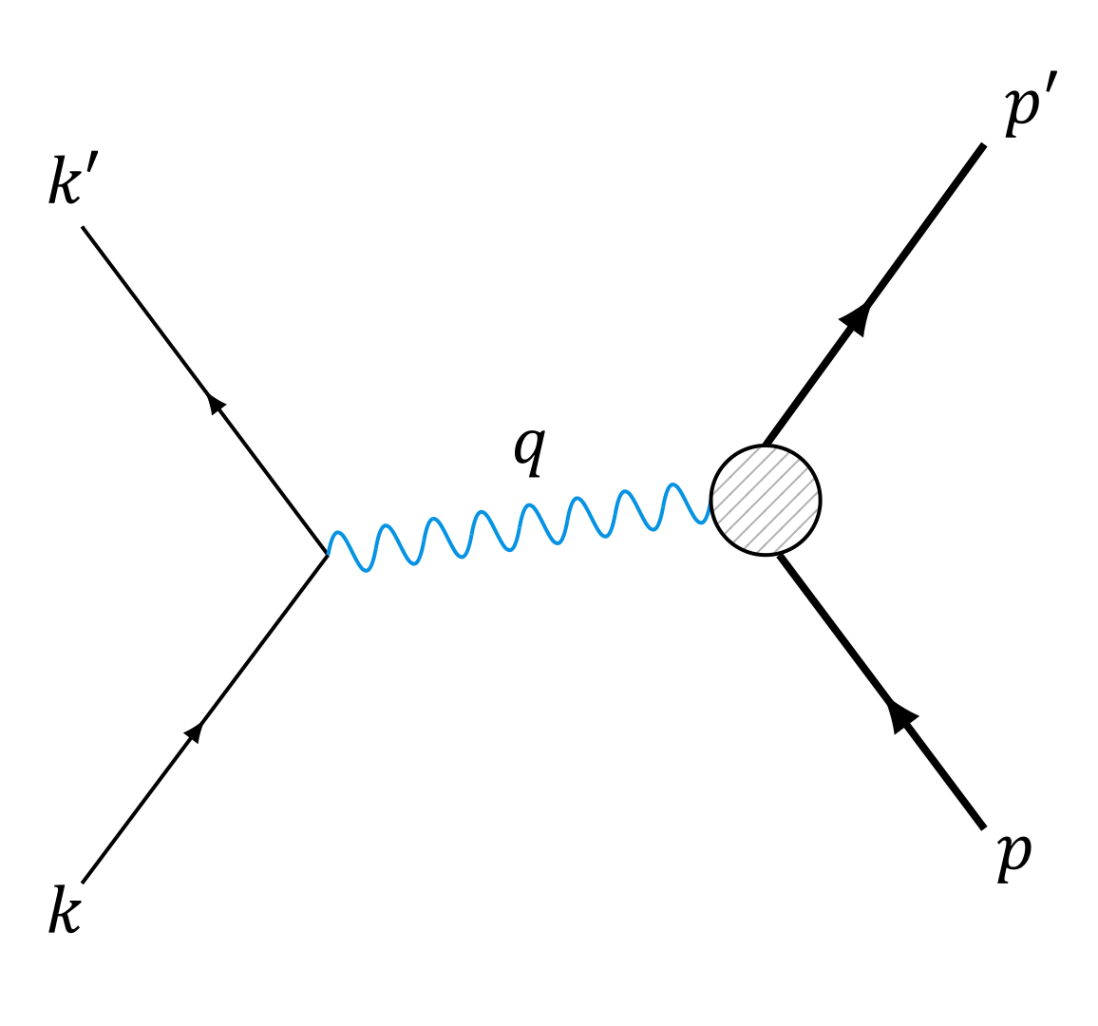





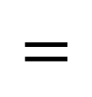

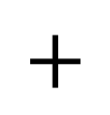


$$k′$$
$$p′$$
$$p$$
$$q$$
…
$$=$$
$$+$$
$$+$$
$$+$$
$$p$$
$$k$$

